Slide 1
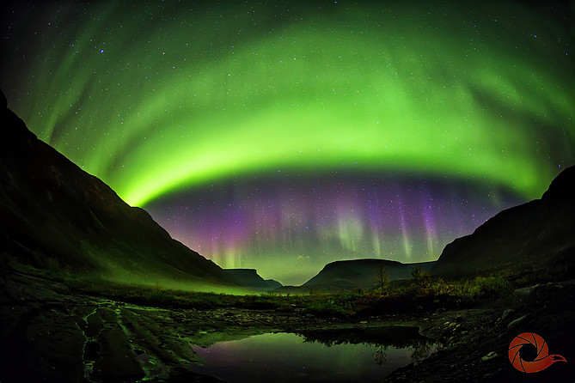
Зона арктических пустынь

Slide 2
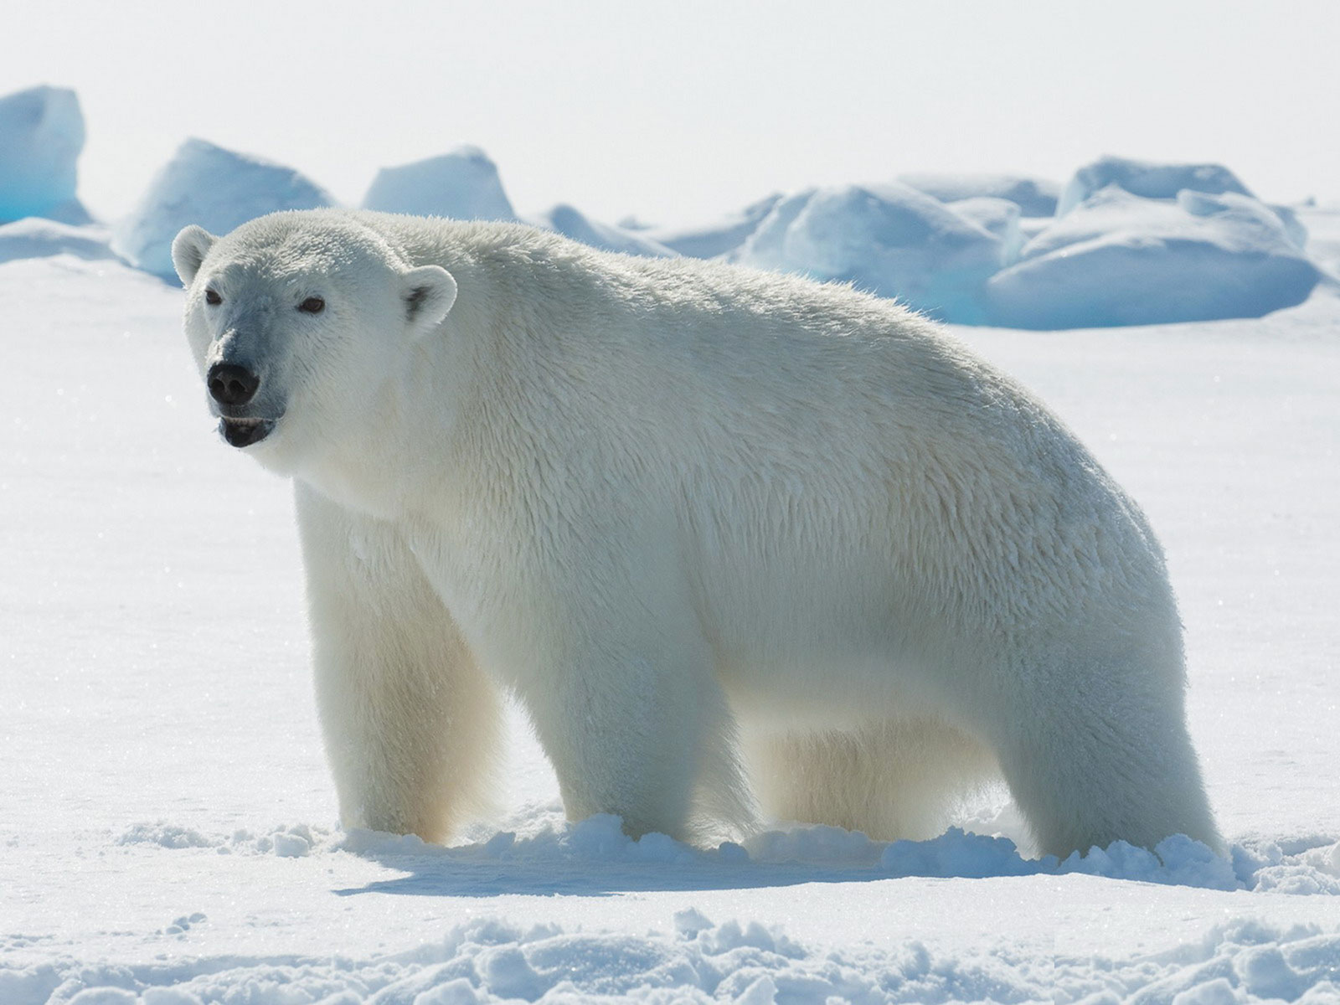

Slide 3
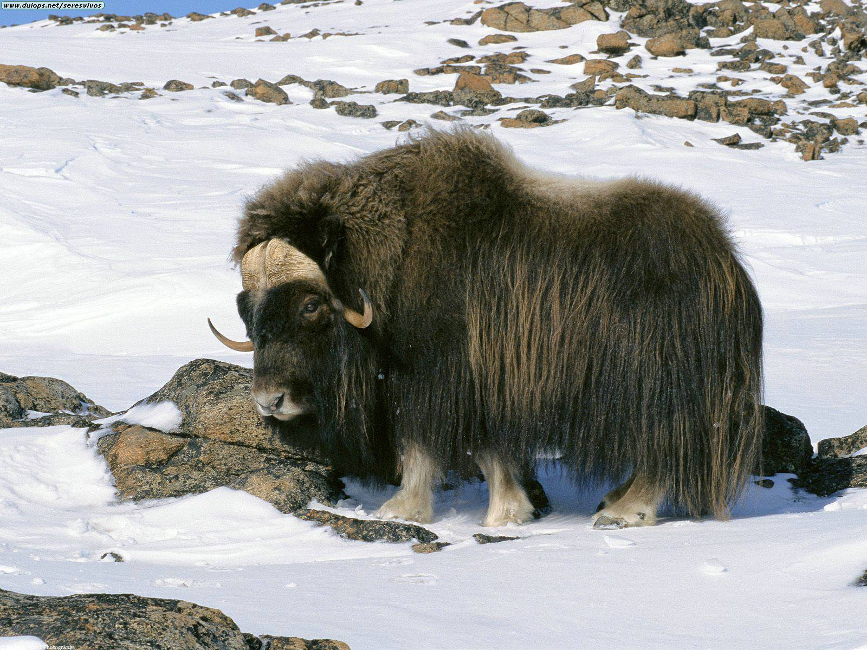

Slide 4
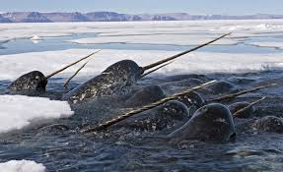
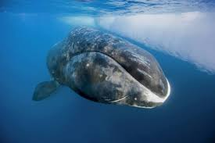

Slide 5
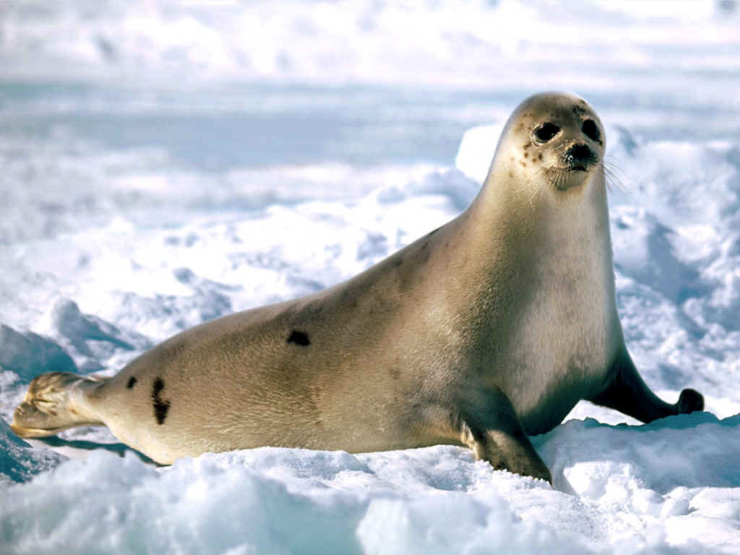

Slide 6
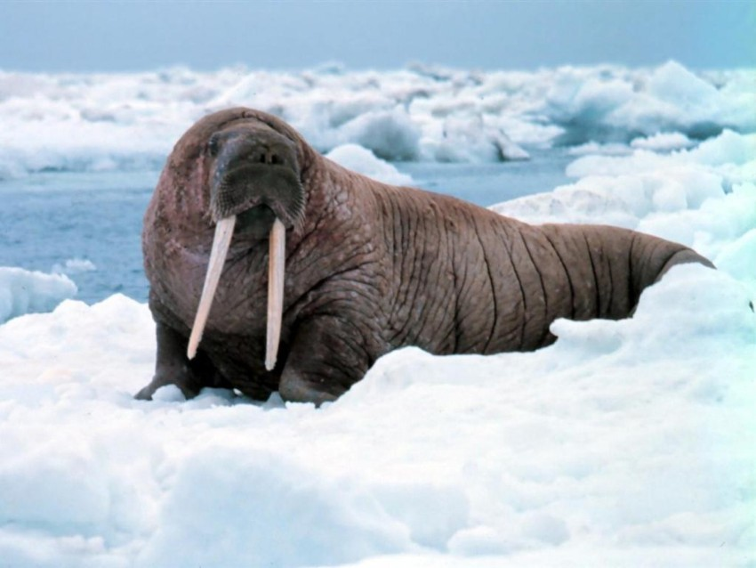

Slide 9
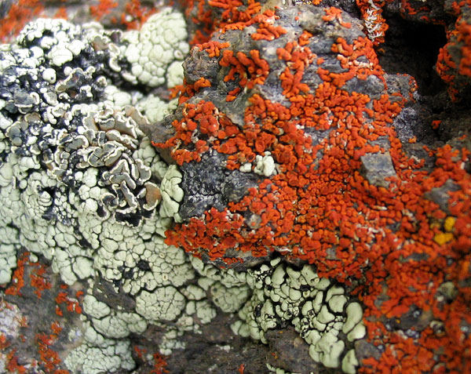

Slide 10
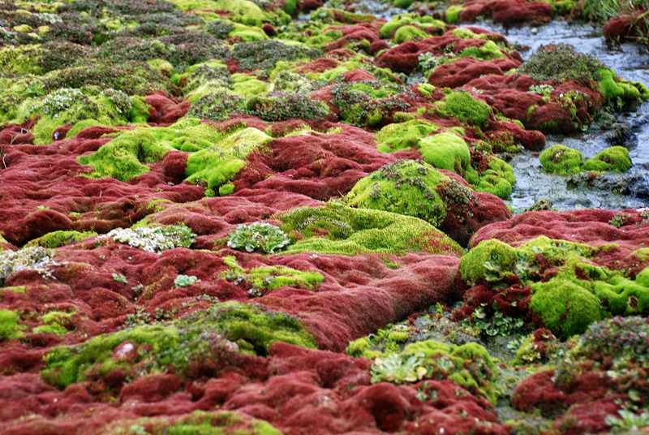

Slide 11
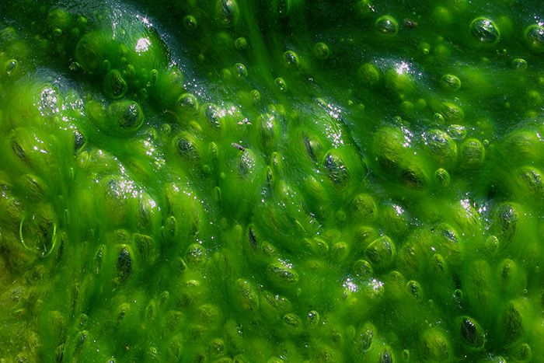

Slide 13
УБЕРИТЕ ЛИШНЕЕ СЛОВО
МХИ
ВОДОРОСЛИ
ДЕРЕВЬЯ
ЛИШАЙНИКИ

Slide 14
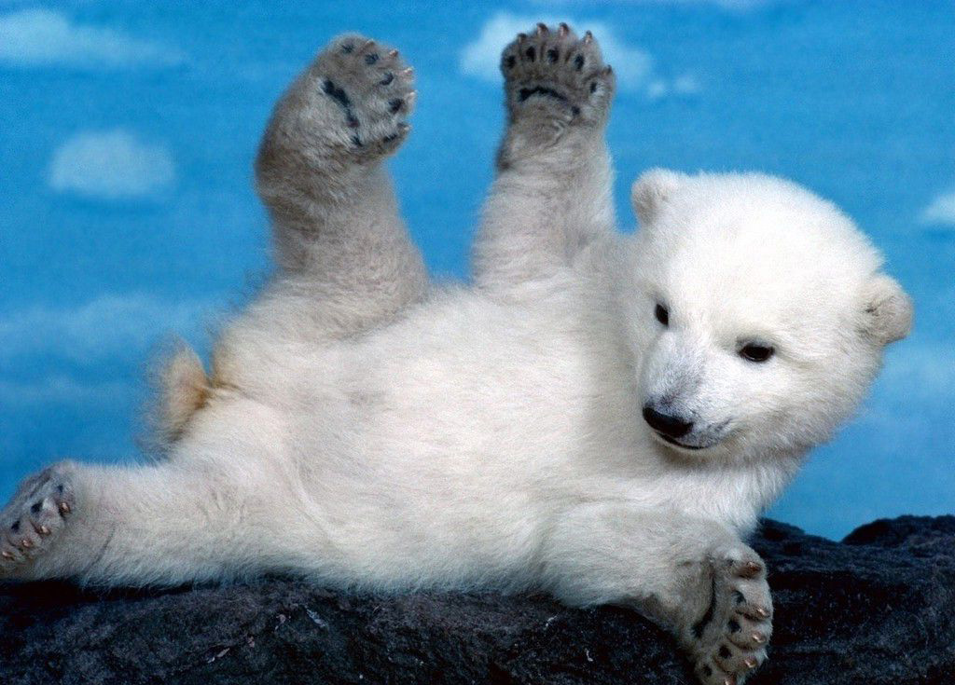

Slide 15
Занятия населения зоны арктических пустынь

Slide 16
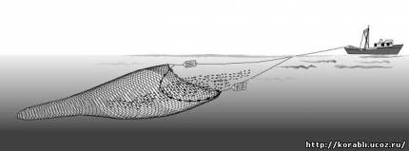
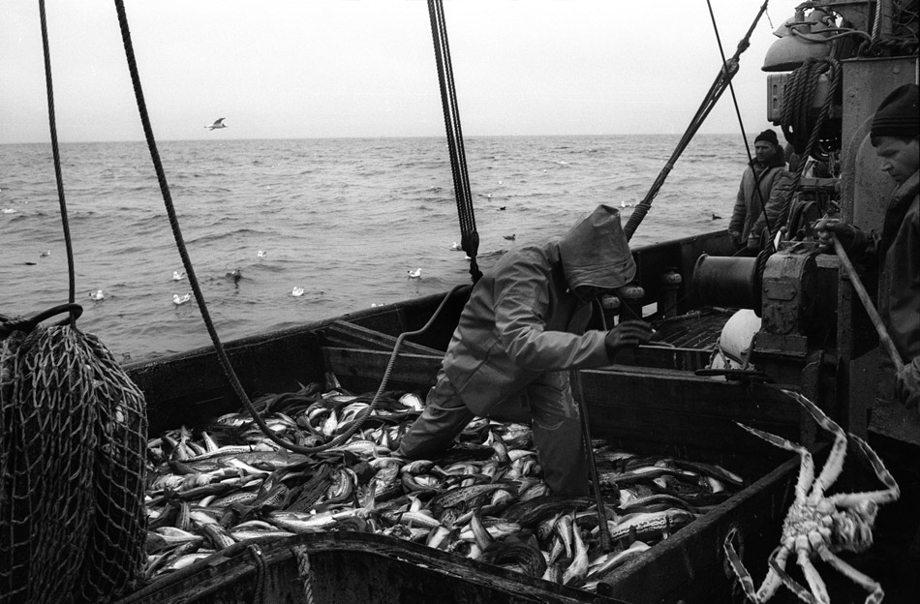
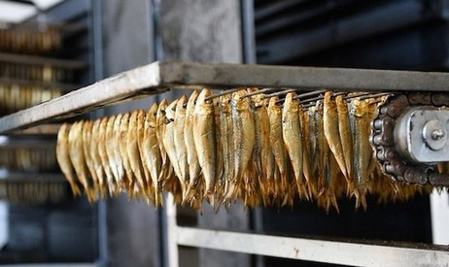

Slide 17
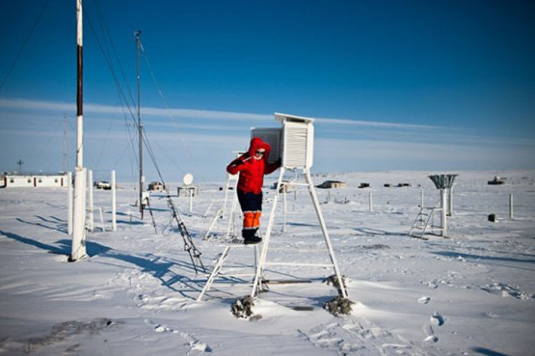

Slide 18
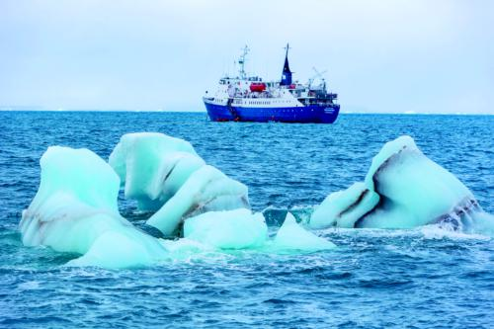

Slide 19
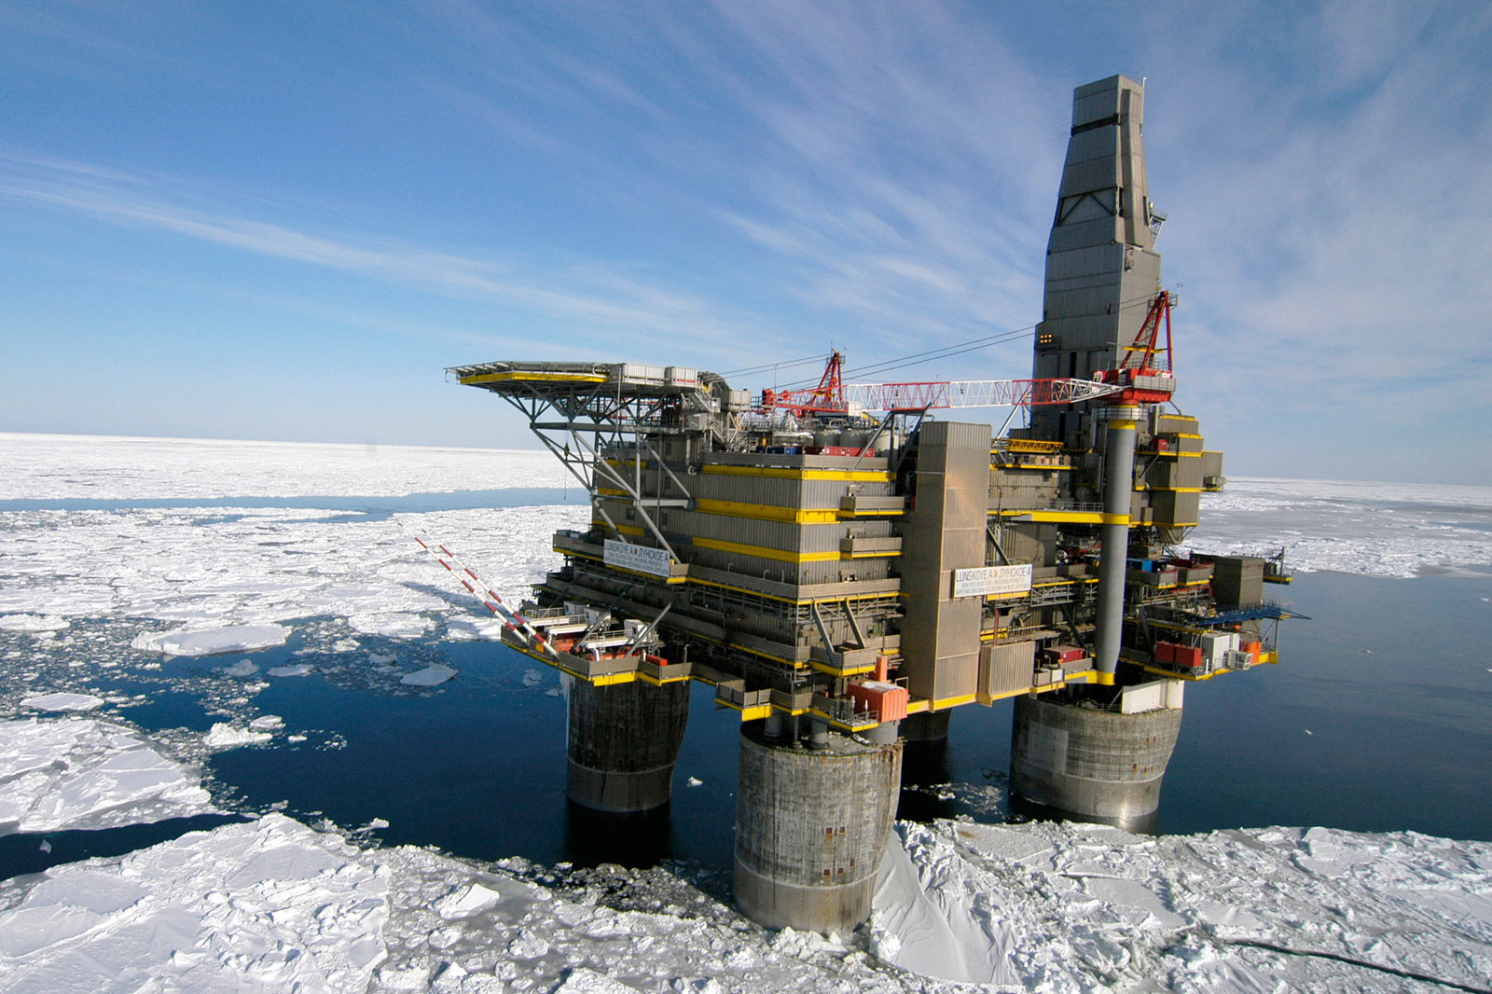

Slide 20
Занятия населения
РЫБОЛОВСТВО
ИЗУЧЕНИЕ ПОГОДЫ И ПРИРОДЫ
РАЗРАБОТКА ПОЛЕЗНЫХ ИСКОПАЕМЫХ

Slide 21
ЧТО ОБЩЕГО В ЭТИХ СЛОВАХ?
МЕТЕОРОЛОГИ
ОКЕАНОЛОГИ
СИНОПТИКИ
ЗООЛОГИ

Slide 22
СПАСИБО ВСЕМ!

